Slide 1
KG
Knowledge Extraction from Unstructured Text
Du texte brut au Knowledge Graph des lauréats du prix Nobel de physique — approche classique vs LLM
Master 2 Informatique — Projet Knowledge Extraction — 2026
Notes:
Présenter le sujet : extraire entités, relations et faits de textes Wikipedia, construire un graphe de connaissances, et comparer une chaîne classique (règles + ML) avec un LLM local.

Slide 2
Un corpus court, riche en faits vérifiables
150
17 494
3 146
introductions Wikipedia (21,5 k mots)
phrases CoNLL-2003 annotées (train + test) pour la NER
faits Wikidata servant de référence pour les relations
Lauréats du Nobel de physique : biographies au style homogène, faits clairs (naissance, études, employeurs, prix)
Les faits sont vérifiables automatiquement avec Wikidata : pas besoin d'annoter les relations à la main
Tout tourne sur CPU : spaCy small, CRF, MiniLM (90 Mo), Qwen2.5-1.5B (3 Go)
Notes:
Justifier le choix du corpus : 100-300 textes demandés, petit volume, et surtout une référence externe (Wikidata) qui permet d'évaluer les relations sans annotation manuelle. CoNLL-2003 sert à entraîner et évaluer la NER.

Slide 3
Une chaîne de traitement en quatre étapes
A
B
C
D
Prétraitement
Entités
Relations + KG
LLM + analyse
›
›
›
Nettoyage, tokenisation, POS, lemmes · TF-IDF, MiniLM
Règles, spaCy, CRF · évaluation P/R/F1
Arbre de dépendances → triplets → graphe
Même tâche par un LLM, comparaison, QA
NLTK · spaCy · scikit-learn
EntityRuler · sklearn-crfsuite
spaCy · NetworkX · rdflib
Transformers · Qwen2.5
Notes:
Décrire le pipeline : chaque étape produit l'entrée de la suivante. Le code est dans src/, le notebook appelle les modules et commente les résultats.

Slide 4
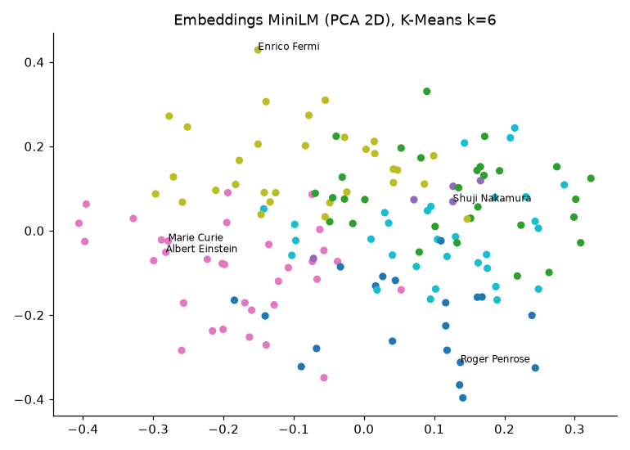
A — Deux nettoyages et deux représentations
Nettoyage léger pour la NER : on garde majuscules et ponctuation, on retire l'API phonétique et les écritures natives
Normalisation forte pour TF-IDF : lemmes, minuscules, sans mots vides
NLTK vs spaCy : même tokenisation, mais WordNet abîme les noms (« Hans » → « han »)
K-Means : silhouette max 0,02 (TF-IDF) vs 0,06 (MiniLM), clusters faibles car biographies très homogènes
Embeddings MiniLM projetés en 2D (PCA), couleur = cluster K-Means
Notes:
Insister sur les deux niveaux de prétraitement : enlever la ponctuation et les majuscules détruirait les indices dont la NER a besoin. Les embeddings donnent des voisins cohérents (Einstein proche de Planck, Heisenberg).

Slide 5
B — Le CRF domine la NER sur CoNLL-2003
Modèle | P | R | F1
Règles | 0,75 | 0,52 | 0,61
spaCy en_core_web_sm | 0,66 | 0,55 | 0,59
CRF | 0,82 | 0,81 | 0,81
Règles : précises mais ratent tout ce qui n'est pas dans le dictionnaire
spaCy : pénalisé par la projection OntoNotes → CoNLL (MISC)
Hors domaine (Wikipedia), CRF et spaCy ne s'accordent qu'à F1 0,46
Notes:
Le CRF est entraîné sur le même domaine et le même schéma, d'où son avance. Les règles ont la meilleure précision relative mais un rappel faible. spaCy n'est pas entraîné sur CoNLL. L'accord CRF/spaCy sur Wikipedia montre le problème du changement de domaine.

Slide 6
C — Relations extraites de la syntaxe
Born in Belgium, he was educated at the Catholic University of Leuven and worked at CERN.
he → personne de l'article (Francis Halzen) · entité → ancêtres jusqu'au premier mot déclencheur
Entité (type) | Chemin vers le déclencheur | Relation
Belgium (GPE) | in → Born | born_in
Catholic University of Leuven (ORG) | at → educated | educated_at
CERN (GPE, rattrapé par règle) | at → worked | worked_at
Type d'entité contrôlé : lieu pour born_in, organisation pour worked_at
« received his PhD from » : études, pas un prix
Chaque triplet garde sa phrase source et son déclencheur
Notes:
Expliquer la règle unique : remonter les ancêtres de l'entité dans l'arbre et s'arrêter au premier mot déclencheur. Le sujet est le nsubj du verbe ; he/she/who sont rattachés à la personne de l'article. C'est simple, explicable, et chaque triplet est traçable.

Slide 7
C — Un KG précis sur les naissances et les prix
0,76
F1 global (P 0,75 · R 0,76)
492 · 699
nœuds · arcs dans le KG classique
Exports : RDF/Turtle, GraphML (Neo4j, Gephi), CSV, HTML interactif
Notes:
La précision est une borne inférieure : beaucoup de « faux positifs » sont des faits vrais absents de Wikidata (Bardeen chez Bell Labs). Les lieux de naissance et de décès sont rares dans les introductions, d'où peu de triplets.

Slide 8
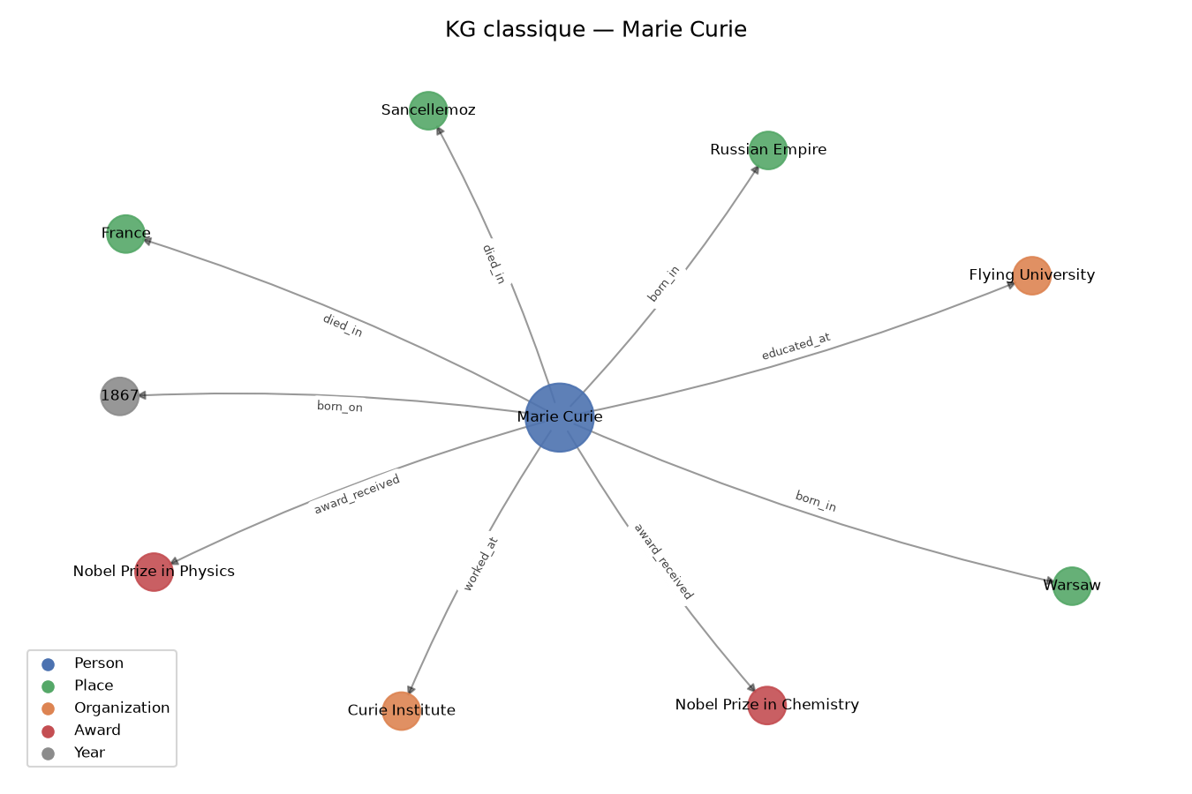
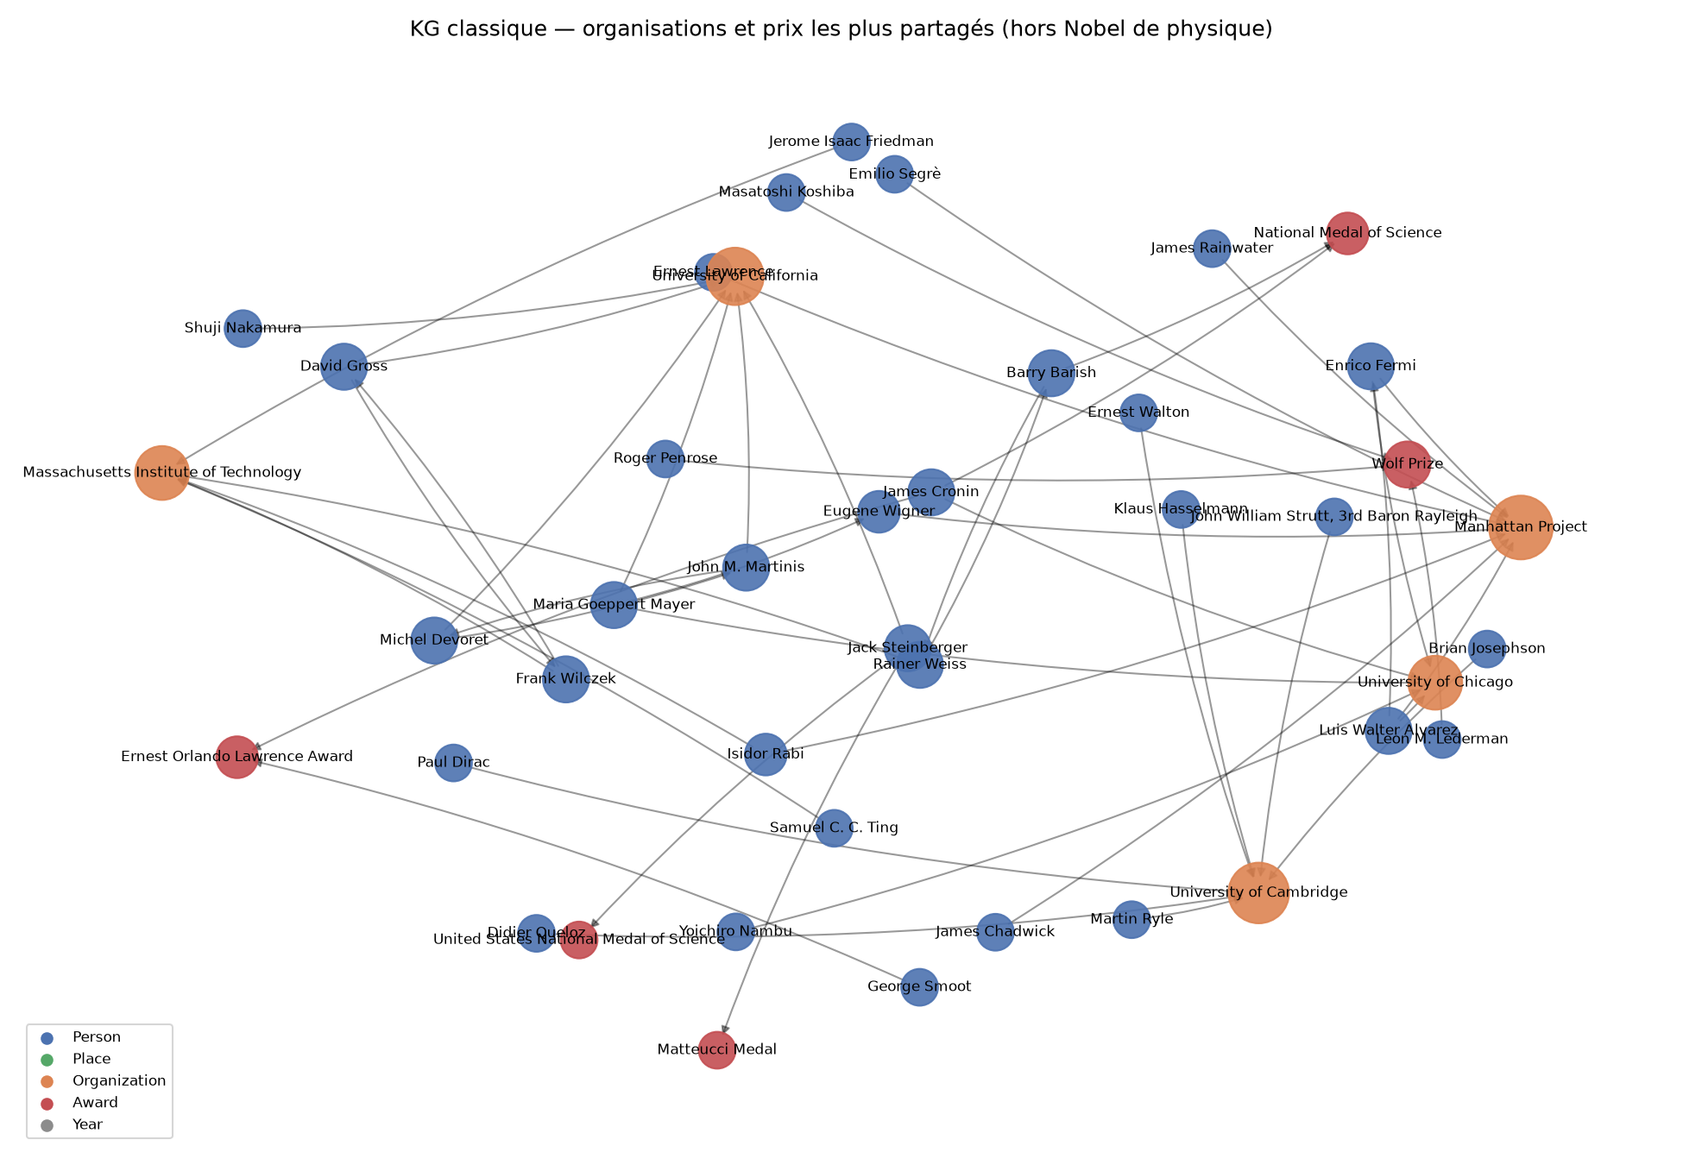
Le graphe relie les lauréats par leurs institutions
Ego-graphe de Marie Curie : naissance, études, prix, décès
Hubs : organisations et prix partagés par plusieurs lauréats
Notes:
Montrer en démo le fichier outputs/kg/kg_classic_interactive.html : survoler un arc affiche la phrase source.

Slide 9
D — Classique ou LLM : quel compromis ?
Critère | Classique | LLM (Qwen2.5-1.5B)
triplets | 699 | 829
précision vs Wikidata | 0,75 | 0,54
rappel (faits dans le texte) | 0,76 | 0,64
F1 | 0,76 | 0,59
ancrage dans le texte | 1,00 | 0,89
temps total (150 textes) | 2,5 s | 72 min
explicabilité | phrase + mot déclencheur | aucune (boîte noire)
Le LLM retrouve mieux les études (formulations variées) mais invente ou déduit ~11 % des objets, et il est ≈ 1 700 fois plus lent sur CPU.
Notes:
Commenter le tableau critère par critère : qualité, hallucinations (ancrage), temps, explicabilité. Le LLM n'a besoin d'aucune règle mais il est bien plus lent sur CPU et invente parfois des faits.

Slide 10
Usages du KG et difficultés linguistiques
Question-réponse sur le KG
Ambiguïté et polysémie
Where was Marie Curie born? → Russian Empire, Warsaw
Who worked at CERN? → Francis Halzen
Who worked at Bell Labs? → Arthur Ashkin, John Bardeen
Which awards did Enrico Fermi receive? → Nobel Prize in Physics
Columbia : université ou pays ; Lawrence : personne ou laboratoire
Curie, Bohr : personne ou institut
received : un prix ou un diplôme
Coréférence : la plupart des faits sont dits avec he/she
Pas de liage : UC Berkeley ≠ University of California, Berkeley
Erreur typique du LLM : pour Enrico Fermi, il liste « Enrico Fermi Award » et « Fermilab » comme prix reçus (nommé d'après ≠ reçu par)
Aussi : recommandation de profils proches (Jaccard), recherche à facettes, enrichissement de Wikidata
Notes:
Montrer que le KG répond avec une source vérifiable. Puis lister les difficultés rencontrées concrètement dans le corpus.

Slide 11
Conclusion
Classique
Précis, rapide, traçable ; demande des règles et des données annotées pour la NER
LLM
Aucune règle à écrire, schéma modifiable par prompt ; lent sur CPU et parfois halluciné
Ensuite
Liage d'entités vers Wikidata, vraie coréférence, LLM plus gros avec vérification des triplets
Notes:
Conclure : les deux approches sont complémentaires. Une solution réaliste utilise le LLM pour proposer des triplets et des vérifications automatiques (ancrage, types, Wikidata) pour les filtrer.

